Slide 1


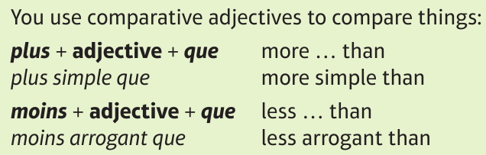
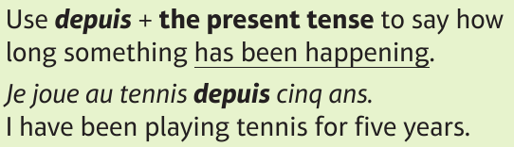



Year 10 Knowledge Organiser Module 4 – Le Temps des Loisirs – Leisure Time Core Knowledge – Vocabulary and Grammar
Complex Phrases
je dirais que – I would say that
à mon gré – in my opinion
bien que ce soit – although it is
lorsque j’étais jeune, j’ai … – when I was young I …
Si j’avais la chance/le choix, je voudrais/j’aimerais… - If I had the chance/the choice, I would like…
Les opinions
La musique – Music
High Frequency Words:
aussi – also
très – very
trop (de)– too (much)
Je voudrais – I would like
Normalement – normally
Quelquefois – sometimes
J’aimerais – I would like
prochine – next
dernière – last
La lecture – Reading
Ma vie d’internaute – My life online
Le sport – Sport
Films et télé – Films and TV
La technologie – Technology

